Slide 1
Тема самообразования:
«Взаимодействие игровой и учебно-познавательной деятельности младших школьников с умеренной и тяжелой умственной отсталостью».

Slide 2
Цель самообразования:
Изучение возможностей организации взаимодействия игровой и учебно-познавательной деятельности младших школьников как средства формирования у них универсальных учебных действий.

Slide 3
Задачи:
Изучение и анализ научно-методической литературы, а также передового педагогического опыта по теме самообразования.
Подбор диагностического инструментария и оценка уровня сформированности универсальных учебных действий младших школьников.
Обобщение, разработка методов и приемов организации взаимодействия игровой и учебно-познавательной деятельности младших школьников как средства формирования универсальных учебных действий.
Анализ результатов педагогической деятельности и обобщение опыта.

Slide 4
Игра -
Способ выражения собственных чувств, умений, навыков, формирует представления о себе и мире, обучение взаимодействия в социуме.
Ведущая деятельность ребенка в дошкольном возрасте

Slide 5
Принципы игрового взаимодействия
1. Формирование чувства безопасности и доверия у детей в отношениях со взрослым:
установление эмоционального контакта
ориентация взрослого на знаки и сигналы, идущие от ребенка
время на ориентацию для ребенка
информирование ребенка о своих действиях и о том, что происходит с ребенком
альтернатива для выбора и возможность закончить значимое для ребенка действие

Slide 6
2. Дать ребенку самому выстраивать дистанцию с миром. Умение ждать: не подменять своей активностью активность ребенка.
3. Игра начинается в зоне комфорта и переходит в развивающую зону, но педагог следит за переносимостью напряжения, чтобы ребенок не оказался в стрессогенной зоне – в результате развивается устойчивость к напряжению.
4. Развитие внимания, восприятия, речи через игру. Создание базы для произвольного поведения.

Slide 7
Этапы обучения.
На первом этапе обучения игровой деятельности решаются следующие задачи:
1. Воспитывать внимание и интерес детей к игрушкам, формировать потребность в игре.
2. Учить детей использовать игрушки в соответствии с их назначением, то есть формировать у них элементарные игровые действия.
3. Учить детей производить цепочку взаимосвязанных игровых действий (в форме сюжетно-отобразительной игры).
4. Воспитывать навыки игры рядом друг с другом.

Slide 8
На втором этапе -
1. Научить детей играть в элементарные сюжетно-ролевые игры, формировать у них ролевое поведение.
2. Продолжать обучать детей производить ряд логически связанных между собой игровых действий.
3. Научить использовать предметы-заместители в игре.
4. Формировать зачатки коллективной игры, приучать играть группами по 2-3 человека, согласовывая между собой действия.

Slide 9
Методы и приёмы обучения игре.
обыгрывание игрушек педагогом, показ игровых действий, совместная игра педагога и детей;
показ педагогом игровых действий с игрушками с одновременным объяснением, выполнение детьми действий по подражанию и образцу;
наблюдение и анализ аналогичных действий в повседневной жизни, специальная организация на занятиях ряда действий.

Slide 10
демонстрация педагогом элементов сюжетно-ролевой игры с предварительным и попутным разъяснением их смысла;
последовательное введение детей в игровую ситуацию и роль;
выполнение роли по подражанию;
участие педагога в какой-либо роли, часто в главной.

Slide 11
Приемы игрового взаимодействия
Умение наблюдать за ребенком и анализировать полученную информацию, быть чутким по отношению к ребенку
Ориентироваться в этапах развития эмоционального контакта
Ориентироваться в игровых эпохах, которые последовательно проходит ребенок в своем развитии. Уметь подбирать игры, соответствующие возможностям ребенка

Slide 12
Стадии развития эмоционального контакта в игре
Комфорт от присутствия друг друга.
Собственная активность ребенка
Инициатива в общении от ребенка и получение удовольствия.
Совместная «творческая» игра.
Интерес к чужим эмоциям и переживаниям, сравнение.
Приспособление своего поведения к поведению других детей в группе.

Slide 13
Виды игровых занятий
Сенсорные игры
Ритмичные игры
Игры на освоение пространства
Подвижные игры
Игры на взаимодействие
Игры с ожиданием и напряжением
Предметные игры
Игры на самовосприятие
Сюжетные и ролевые игры
Игры по правилам ( настольные и подвижные игры)
Фольклорные игры

Slide 14
Проведение игрового занятия «Круг»
Это ритмически организованное занятие,
направленное на привлечение внимания детей
друг к другу и участие в общей деятельности
Главный механизм – эмоциональное заражение
Полуструктурированная среда: структуру обеспечивают ритм и игровые интересы детей (игры повторяются), правила появляются постепенно (не мешать другим, не шуметь, ждать своей очереди, не вставать, участвовать в игре), есть пространственные ориентиры (стулья/подушки, положение лицом в круг)
Предполагается равноправие участников (ведущий наравне со всеми, педагоги как помощники или «дети», задающие образец поведения и действия)

Slide 15
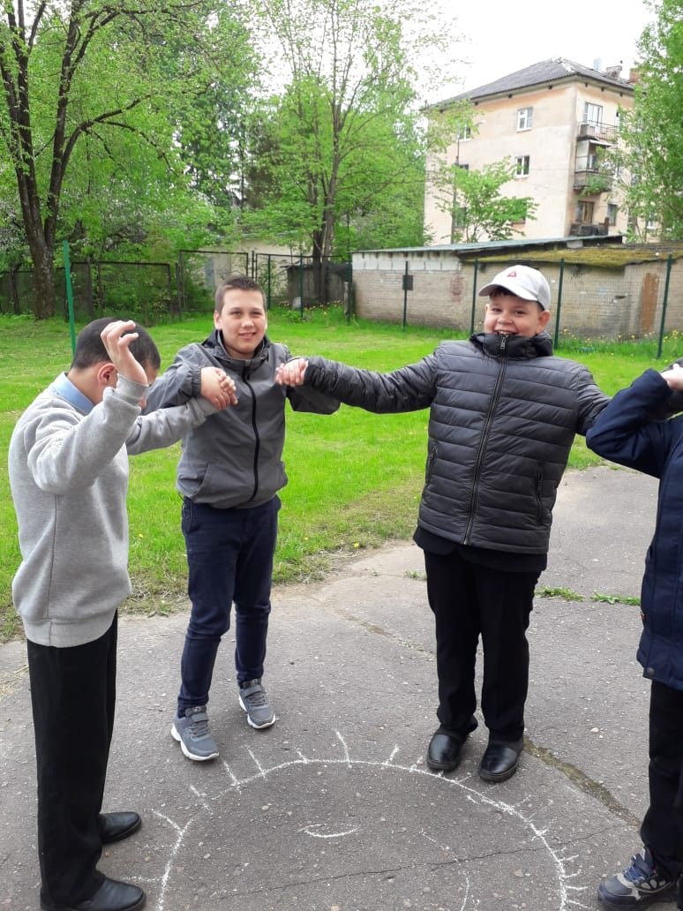

Slide 16
Таким образом, процесс обучения детей с ОВЗ развития игре имеет свои особенности: индивидуальный и дифференцированный подход, сниженный темп обучения, структурная простота содержания знаний и умений, повторность в обучении, самостоятельность и активность ребенка в процессе обучения.

Slide 17
Диагностика результативности.
Показатель |  | % от общего количества учащихся класса
Разнообразие сюжетов игр. | тематика разнообразна; | 40 %
 | проигрывается несколько повторяющихся сюжетов; | 30 %
 | проигрывается только один хорошо усвоенный или любимый сюжет. | 30 %
Самостоятельность в выборе темы и развитии сюжета. | выбирает самостоятельно; | 40 %
 | выбирает с помощью педагога; | 30 %
 | выбирает по инициативе других детей. | 30 %
Умение самостоятельно конструировать обстановку игры. | самостоятельно конструирует обстановку для игры; | 50 %
 | обстановку для игры выстраивает частично; | 30 %
 | самостоятельно игровую обстановку не выстраивает. | 20 %
Речевое сопровождение игр. | сопровождает игру продолжительными ролевыми диалогами; | 30 %
 | использует краткие высказывания по отношению к игрушкам или в ответ на обращение партнёра по игре; | 40 %
 | не сопровождает игровые действия речью. | 30 %
Качество игровых действий. | действия самостоятельны, разнообразны, соответствуют выбранной роли; | 40 %
 | действия соответствуют выбранной роли, но не отличаются разнообразием; | 30 %
 | выполняются отдельные игровые действия не связанные с ролью. | 30 %
Предпочитаемые виды игр. | нет предпочитаемого вида игр, ребёнок положительно относится ко всем видам игр; | 30 %
 | предпочитает предметные игры; | 40 %
 | предпочитает игры с дидактическими игрушками; | 20 %
 | предпочитает сюжетно-ролевые игры; | 30 %
 | предпочитает театрализованные игры. | 10 %

Slide 18
Спасибо за внимание.

